Slide 1
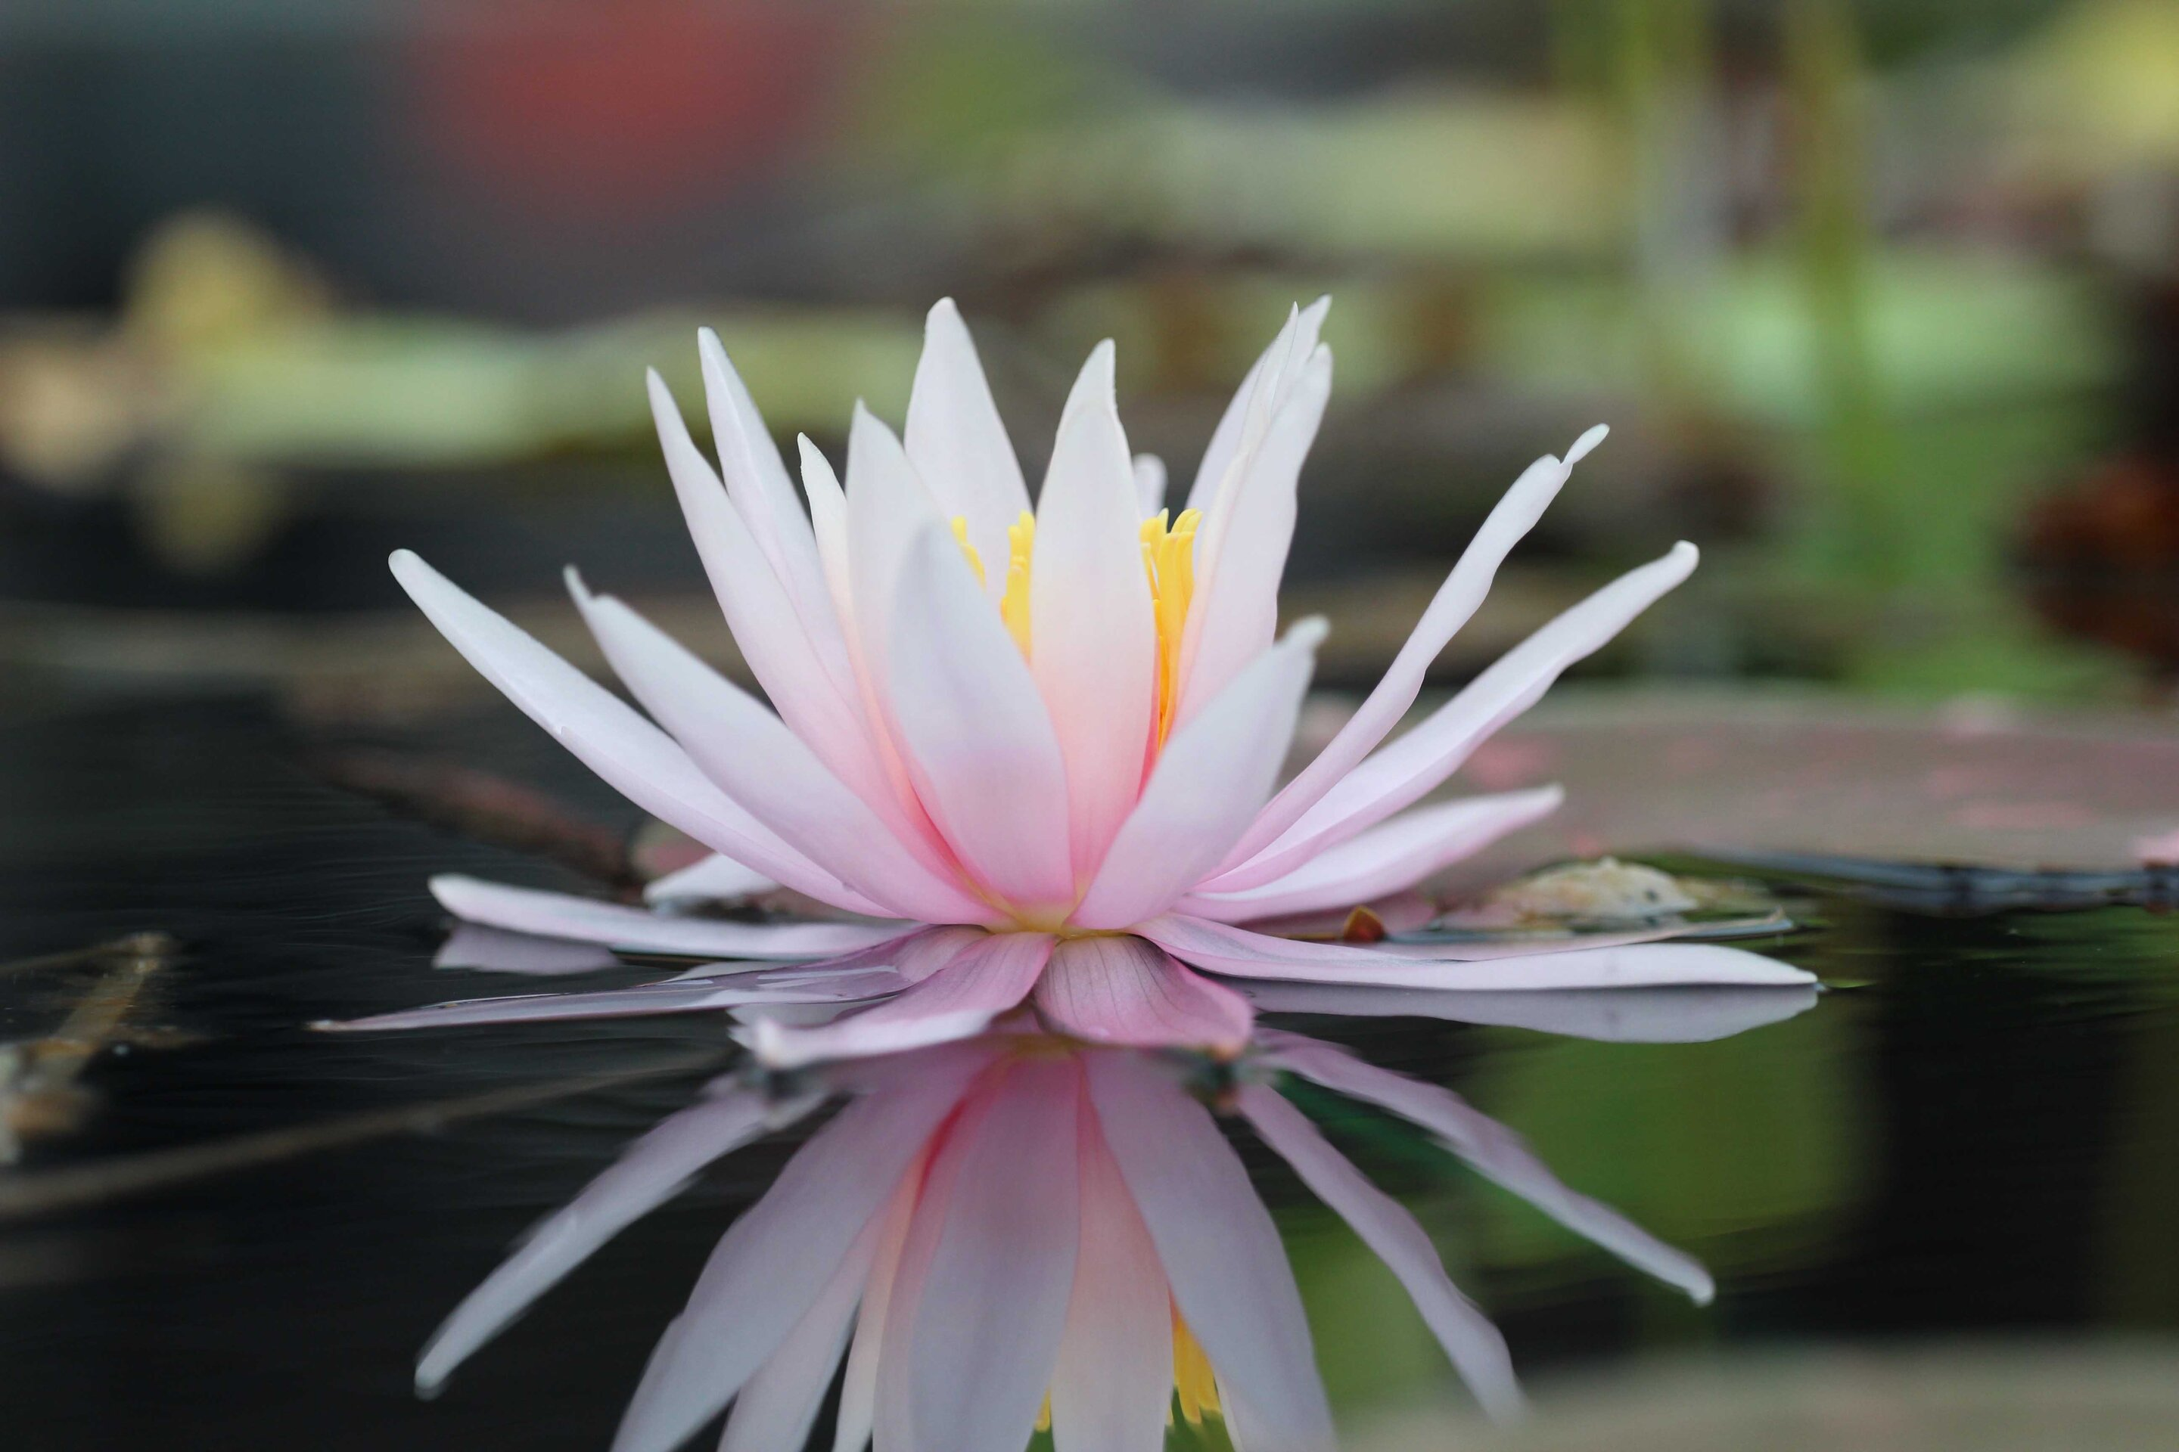
শুভেচ্ছা

Slide 2
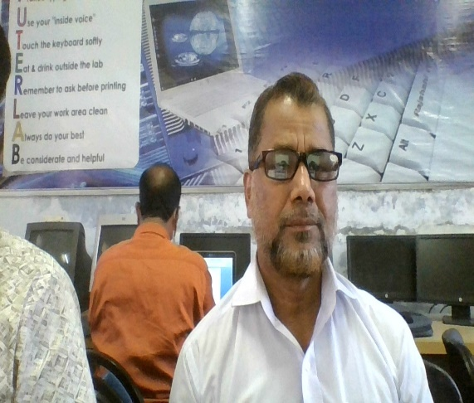
শিক্ষক পরিচিতি
মো. আশরাফ আলী
প্রভাষক,
হিসাব বিজ্ঞান
পাকুটিয়া বি. সি.আর.জি ডিগ্রী কলেজ
নাগরপুর, টাংগাইল।

Slide 3
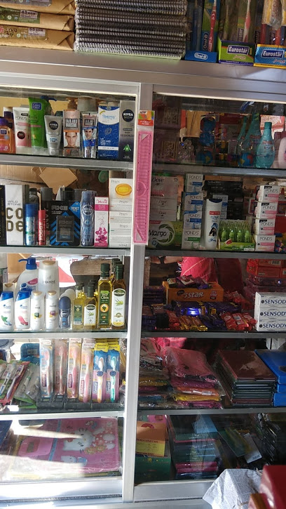
পাঠ পরিচিতি
বিষয়: হিসাব বিজ্ঞান (প্রথম পত্র)
শ্রেণি: একাদশ (ব্যবসায় শিক্ষা)
প্রথম অধ্যায় সময়:১০টা-১১টা
তারিখ:১৪/১১/২০২০

Slide 4
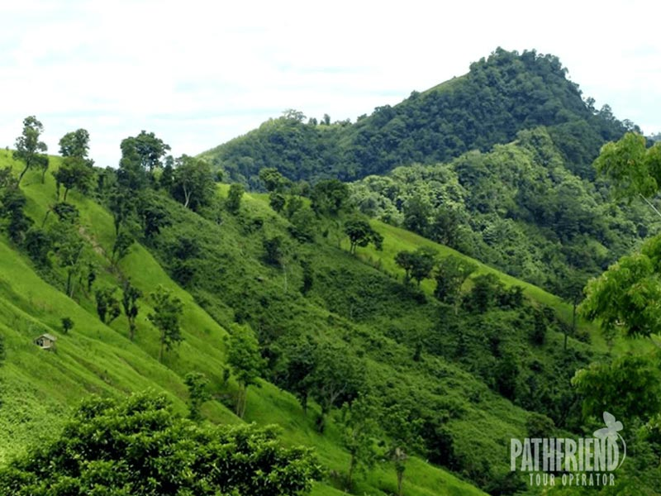
হিসাব বিজ্ঞানের উৎপত্তি সর্ম্পকে কি জান?
বিজ্ঞান সম্মত দুতরফা দাখিলা পদ্ধতির জনক কে?

Slide 5
আজকের আলোচনার বিষয়: হিসাব বিজ্ঞানের উৎপত্তির ইতিহাস

Slide 6
শিখণফল
এই পাঠ শেষে শিক্ষার্থীরা যা জানতে পারবে?
হিসাব বিজ্ঞানের উৎপত্তি ব্যাখ্যা করতে পারবে।
দুতরফা দাখিলার আবিষ্কারক সর্ম্পকে বলতে পাড়বে।
বিজ্ঞান সম্মত দুতরফা দাখিলা পদ্ধতি সর্ম্পকে বলতে পাড়বে।

Slide 7
পাঠ উপস্থাপন
হিসাব বিজ্ঞানের উৎপত্তির ইতিহাস মানব সভ্যতার মতই প্রাচীন। মানুষ যখন বনে জঙ্গলে বসবাস করত
তখনো হিসাব বিজ্ঞানের ব্যবহার ছিল।মানুষ তখন পাহাড়ের গুহায় বাস করত এবং পশু পাখি শিকার করে
খেত। এসময় তারা পাহাড়ের গুহায় দাগ কেটে বা রশিতে গিট দিয়ে জীবজন্তু ও পশুপাখির হিসাব রাখতো।
মানব সভ্যতার সাথেসাথে হিসাব বিজ্ঞানের ঊন্নতি সাধিত হয়েছে। প্রাচীন যুগ ও বিনিময় যুগের পর যখন
মুদ্রার প্রচলন ঘটে এবং মানুষের ব্যাপক চাহিদা ও ব্যবসা বানিজ্যে ব্যাপক প্রসার ঘটে। তখন ইতালির ভেনিশ
শহরে লুকা প্যাসিওলি নামের এক জন ধর্মযাজক ও গণিত শাস্রবিদ “সুম্মা ডি এরাথমেটিকা জিওমেট্রিকা প্রপোরসনেট প্রপোরসন লিটা”নামে একটি বই লেখেন। ১৪৯৪ সালে তিনিই প্রথম উক্ত বইটিতে দুতরফা দাখিলা পদ্ধতি সর্ম্পকে লেখেন ।যা এখনও বিজ্ঞান সম্মত দুতরফা দাখিলা পদ্ধতি হিসাবে বিদ্যমান।তাঁর লেখা
দুতরফা দাখিলা পদ্ধতির মুল বিষয় হলো “সম পরিমান ডেবিট এর বিপরীতে সম পরিমান ক্রেডিট করতে হবে।অর্থাৎ প্রত্যেকটি লেনদেনে দুটি পক্ষ থাকবে এক পক্ষ ডেবিট অপর পক্ষ ক্রেডিট ।

Slide 8
মুল্যায়ন
১। হিসাব বিজ্ঞানের উৎপত্তি ব্যাখ্যা কর।
২। হিসাব বিজ্ঞানের জনক কে? তার দুতরফা দাখিলা পদ্বতি সর্ম্পকে বর্ণ্না কর।
৩। হিসাব বিজ্ঞানের আধুনিক যুগের উন্নয়ন ব্যাখ্যা কর।

Slide 9
বাড়ির কাজ
হিসাব বিজ্ঞানের প্রাচীনযুগ, মধ্যযুগ ও আধুনিকযুগ ব্যাখ্যা কর।

Slide 10
সবার জীবন হোক ফুলের মত
রঙ্গিন ও নির্মল।
ধন্যবাদ

